Slide 1
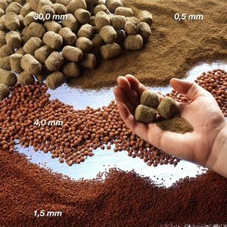
Ornalim
L’effet qui se voit . . .
Manufacture of ornamental fish feed
By : Yasmina OUMEDJBEUR
Aquaculture engineer
Sia.oumedjbeur@gmail.com
+ 213 795 023 037

Slide 2
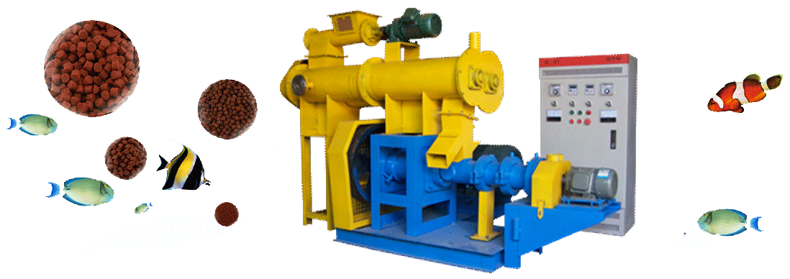

Slide 3
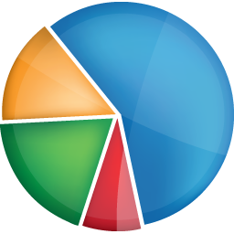
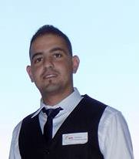
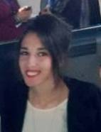
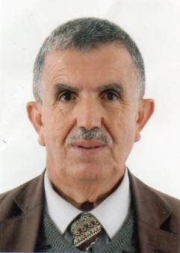
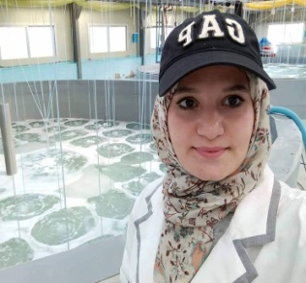
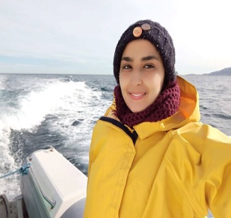
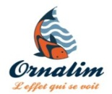
CMO
CFO
CEO
COO
CCO
sia.oumedjbeur@gmail.com + 213 795 023 037

Slide 4
7.
Key Partners
5.
Key activities
1.
Value proposition
3.
Costumer Relationship
2.
Client segments
Formulation
Improvement
Made in Alegria
Product
Valuation / Rating
Manufacturing
Market Monitoring
Customer Support
Management Of Customer Requests And Complaints
Personal / Impersonal Relationship
Marketing Company
Wholesaler
&
Retailer Fish Farmers
6.
Key resources
Affordable price
4.
Channels
Growth
Biologically balanced
E-commerce
B to B
Staff
By Our Partners
Raw Materials
Pigment
Manufacturing
Fiber
Event
Social Media
Press Relations
Equipment
Not cloudy
sia.oumedjbeur@gmail.com + 213 795 023 037

Slide 5
Coste structure
Staff
Production
Marketing
Bills ( water,electricity..)
&
insurance
Revenue streams
4 EUR
250ml
sia.oumedjbeur@gmail.com + 213 795 023 037
Notes:
Structure de coûts: 26 % de nos coûts appartiennent aux employés; 65% est la production et l'autre partie est divisée entre factures, assurance et marketing
Flux de revenue: Nos coûts sont couverts par la vente des boite de 250ml a 4 euro. ce prix est basé sur la stratégie de pénétration .Nous pouvons donner à nos clients un prix plus compétitif sur le marché.

Slide 6
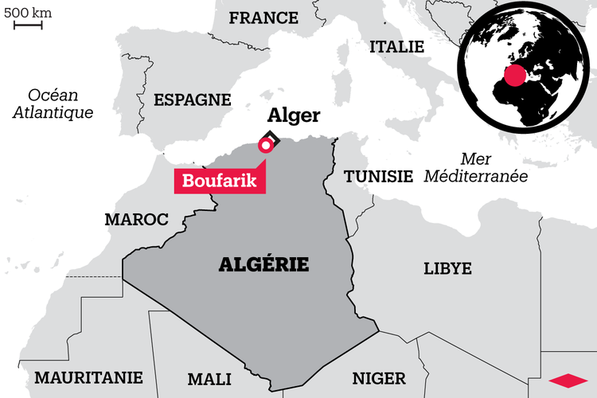
Our vision
local market
P: 2000 Kg
CA :32 000 EUR
2019 - 2020
Production
2020 - 2021
P: 3000 Kg
CA :48 000 EUR
Ornalim
2022 - 2023
Maghreb market
P: 5000 Kg
CA :85 333 EUR
2024
P: 7000 Kg
CA :122 667 EUR
sia.oumedjbeur@gmail.com + 213 795 023 037
Notes:
Comme ornalim est le premier fabricant d’aliments pour poissons d’ornement en Algérie la première et ladeuxième années, nous allons essayer recouvrir le marché local et d’augmenter notre production pour atteindre un chiffre d’affaires de 48 000 EUR.
Au cours de la troisième année, ornalim se rend sur le marché maghrébein en tunisie, au maroc et en libye avec une capacité de production de 5000 kg. en 2024 on s'étale sur le marché international en commençant par la france et l'italie, où notre chiffre d'affaires sera 4 fois supérieur à celui de l'année de démarrage

Slide 7
Project Cost
8000 Food box / 250ml 2000 KG / year
4 800 000, 00 DA
32000 EUR
Quantity sold
4 160 704, 00 DA
27738,02 EUR
Break-even point
1st year
Benefit

Slide 8
Time of recovery
Produit (g) | Prix unitaire (EURO) | 1ère année 2020 |  | 2ème année2021 |  | 3ème année2022
 |  | Quantité (Boite) | Valeur (EUR) | Quantité (Boite) | Valeur (EUR) | Quantité (Boite) | Valeur (EUR)
250g | 4 | 8000 | 32 000 | 8000 | 32 000 | 10 000 | 40 000
La 1ére année, le CA = 32 000 EUR
La 2éme année, le CA= 32 000 EUR
La 3éme année, le CA= 40 000 EUR
 | 2020 (EUR) | 2021(EUR) | 2022(EUR)
Investissement | 12 533 | 12 533 | 12 5333
Cumulé d’investissement | 12 533 | 24 800 | 37 200
Cash flow | 18 185 | 17 984.24 | 25 028.4
Cumulé cash flow | 18 185 | 36 136,54 | 61 197,94
Différence | 5785,30 | 11 369,54 | 23 997,94
sia.oumedjbeur@gmail.com + 213 795 023 037
Notes:
qui nous permettra de récupérer les investissement dés la première année de démarrage et on obtient un bénéfice pour une nouvelle production

Slide 9
Projected Income Statement
 | Compte de résultat prévisionnel
 | 2020 (EUR) | 2021(EUR) | 2022(EUR)
Chiffre d’affaire | 32 000 | 32 000 | 40000
Total des produits
Charges matières | 2 672,02 | 2 672,02 | 3 466,66
Résultat brut | 29327,97 | 29 194,37 | 36 533,33
Résultat d’exploitation | 16 261,97 | 16 060,90 | 23 105,06
Résultat exceptionnel | / | / | /
Résultat hors exploitation | / | / | /
Charge fiscale | / | / | /
Bénéfices/pertes de l’entreprise | 16 261,97 | 16 060,90 | 23 105,06
FR 1 | 4 590 EUR
FR 2 | 6 580 EUR
FR 3 | 8 436,66 EUR
sia.oumedjbeur@gmail.com + 213 795 023 037

Slide 10
Ornalim
L’effet qui se voit . . .
Manufacture of ornamental fish feed
By : Yasmina OUMEDJBEUR
Aquaculture engineer
Sia.oumedjbeur@gmail.com
+ 213 795 023 037

